Slide 1
Sparen is geen deugd
Jaap Koelewijn
30 augustus 2019

Slide 2
Agenda
Doel: inzicht geven in de oorzaken van de lage rente en de gevolgen voor vermogensstructurering
Hoe was het vroeger?
Hoe is het nu?
Extreem lage rente
Gevolgen voor vermogensplanning
Wat u vooral wel/niet moet doen
Samenvatting

Slide 3
Hoe was het vroeger
We bouwden vermogen op door te sparen/te beleggen
Met een rekenrente van 4% was dat vrij eenvoudig
Een mix van aandelen en obligaties (risicohouding en tijdsvoorkeur) bracht ons bij het einddoel
Veel instellingen (vermogensfondsen) konden uit de renteopbrengsten hun doelen financieren
Door de steeds verder dalende rente is dat in toenemende mate een probleem

Slide 4
Dicht bij huis
Woltjerstichting
Doelstelling
Vermogen van € 4 miljoen
Bij een rente van 5% leverde dat €160.000 op + rendement aandelen
We doneren €150.000
Inkomsten gaan dalen naar €30.000
Wat is wijsheid?

Slide 5
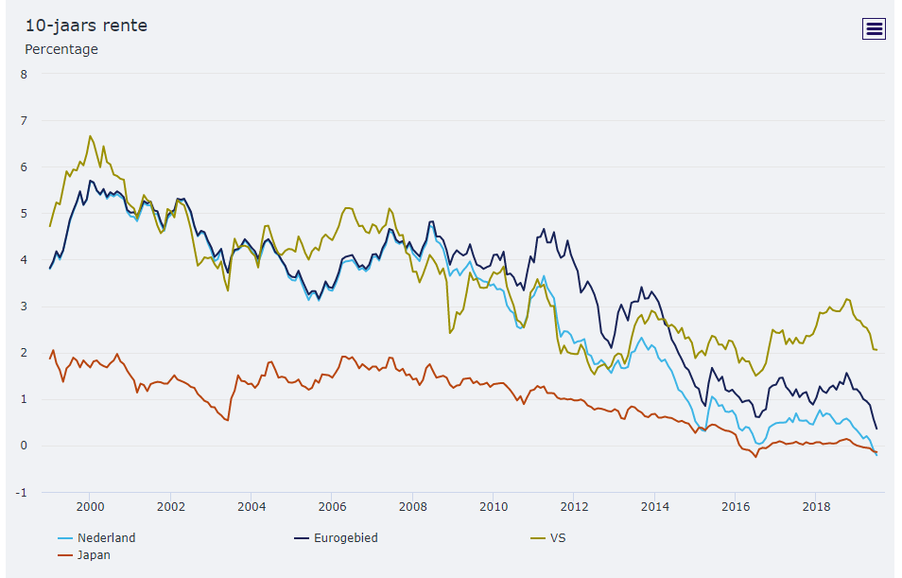
Extreme rentedaling

Slide 6
Oorzaken van de lage rente: een mix
Sinds 1983 er sprake van een structurele trend: de inflatie werd uit het systeem gebeukt door de Fed/Reagan en Thatcher
De macht van de productiefactor arbeid werd gedecimeerd, vakbonden spelen geen rol van betekenis meer
Deze trend werd versterkt door de toetreding van China tot de WTO in 2000
Er kwam een enorm reservoir aan goedkope arbeid beschikbaar
De technologie versterkt de mobiliteit van productiefactoren

Slide 7
Reële lonen stagneren sinds 1980

Slide 8
Groei onder druk: demografie en productiviteit

Slide 9
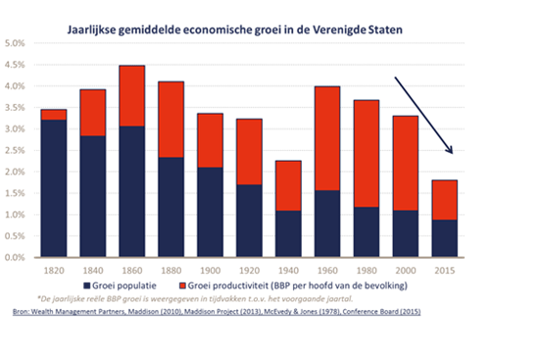
VS is que groei gehalveerd

Slide 10
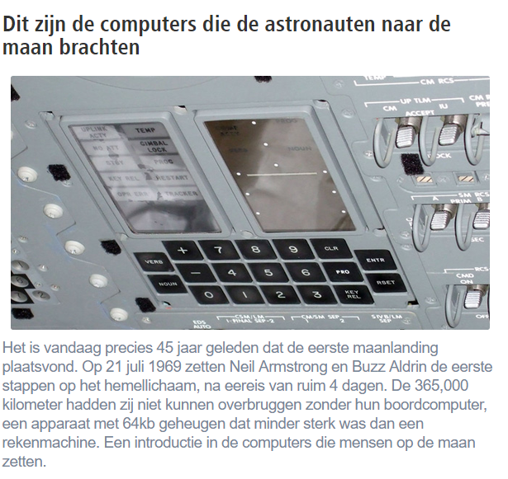
Even een triviantje

Slide 11
Hoeveel maanlanders zitten in de iPhone?

Slide 12
Wat mij verbaast
Er is sprake geweest van een enorme voortuitgang op technologisch gebied
De eerste supercomputers uit 1954 hadden een geheugen van 4 MB
Ze waren zo groot als een klaslokaal, koeling vergde eenzelfde gebouw
Kennelijk zijn de marginale effecten heel beperkt
Dit relativeert de angsten over robotisering

Slide 13
De effecten op de rente
Lage trendmatige groei en lage inflatie drukken de rente
Minder groei in de opkomende markten, dus minder vraag naar kapitaal; Veel bedrijven (google, Apple) hebben maar heel weinig kapitaal nodig
Door de demografie neemt het aanbod van besparingen toe
En wat zijn de gevolgen van QE?
Die zijn beperkt, volgens de BOE is circa 25% van de rentedaling te verklaren vanuit QE

Slide 14
Gevolgen
De gevolgen zijn enorm: het is leuk voor schuldenaren, maar er zij grote risico’s
Beleggers kiezen massaal voor risicovolle beleggingen, waar ze weinig compensatie voor krijgen
Vlucht naar aandelen en vastgoed
De spaarders: die voelen zich niet alleen bestolen, dat worden ze ook, waarbij de fiscus vrolijk meedoet
De last ligt vooral bij de 50- spaarders en maar beperkt bij de senioren
Nederlandse ouderen zijn de meest welvarende ter wereld (2% leeft in armoede)

Slide 15
Wat we niet moeten doen..
Nog meer gaan beleggen in vastgoed, zelfs al levert dat een mooi direct rendement op
Nog meer gaan beleggen in aandelen
Al helemaal niet: de ECB die aandelen gaat kopen
Aanpassen rekenrente bevoordeelt ten onrechte de ouderen en legt de rekening bij de jongeren (met slechte arbeidsvoorwaarden en studieschulden)

Slide 16
Een voorbeeld van een exces

Slide 17
Wat wel?
De Eurozone heeft in zijn geheel een spaaroverschot, vooral landen als Duitsland en Nederland
Per saldo zijn de begrotingen in evenwicht, alleen overschotten en tekorten zijn zeer onevenwichtig verdeeld
De begrotings- en schuldnormen zijn in de jaren negentig ontwikkeld met het doel Italië en Spanje buiten te houden
Handhaving leidt tot verarming Zuiden en onderinvesteringen in het Noorden

Slide 18
De harde werkelijkheid
Als we een muntunie zijn, dan moet er ook een begrotingsunie worden ingericht
Uiteindelijk zullen alle schulden voor gemeenschappelijke rekening moeten komen
Het huidige beleid leidt tot een deflatoire spiraal met alleen maar verliezers
De inflatie moet naar 2% om de schulden voor het Zuiden dragelijk te maken, de rente met omhoog
We zullen de Italianen moeten dwingen te hervormen

Slide 19
De toekomst
Door de extreem lage rente krijgt onze financiële toekomst een heel andere dimensie
We zullen ons moeten richten op een andere inrichting van ons leven
In stand houden van verdiencapaciteit
Andere vormen van vermogensvorming, opeten van het eigen huis
Andere samenlevingsvormen
Ik hoop dat overheden erin zullen slagen de reële economie een impuls te geven

Slide 20
Conclusie
De lage rente is zeer structureel en zal op de korte termijn niet stijgen
De inflatie is morsdood
Het systeem van kapitaaldekking wordt van binnenuit opgeblazen
Structureel lagere en onzekere pensioenen
Vermogensfondsen gaan het zwaar krijgen
Dit dwingt ze hun strategie te herzien; opeten of inkomsten realiseren

Slide 21
Sparen is geen doel in zich
Ik was bang en ben daarom uw geld in de grond gaan verstoppen. Hier hebt u het weer terug. Jij slechte, luie dienaar! antwoordde zijn heer hem. Je wist dus dat ik maai waar ik niet gezaaid heb, en oogst waar ik niet heb uitgezet. Neem hem die duizend goudstukken af en geef ze aan hem die er al tienduizend heeft! Want iedereen die iets heeft, krijgt nog meer en heeft overvloed.
En gooi die nutteloze dienaar eruit, de duisternis in! Daar zal hij huilen en knarsetanden!´

Slide 22
Risico nemen wel
De dienaar die vijfduizend goudstukken had gekregen, kwam naar hem toe en overhandigde hem er nog vijfduizend: Heer, u hebt mij er vijfduizend gegeven, kijk, ik heb er nog vijfduizend bijverdiend. Uitstekend, zei zijn heer. Je bent een goed en trouw dienaar. Iets kleins heb je goed beheerd, nu zal ik je over iets groots aanstellen. Kom binnen en vier feest met mij.

